Slide 1

Желаю вам продуктивной и интересной работы, чтобы каждый смог раскрыть свой потенциал и добиться поставленных целей!
Филипсина Ксения Алексеевна
filipsina.ksy@yandex.ru

Slide 2
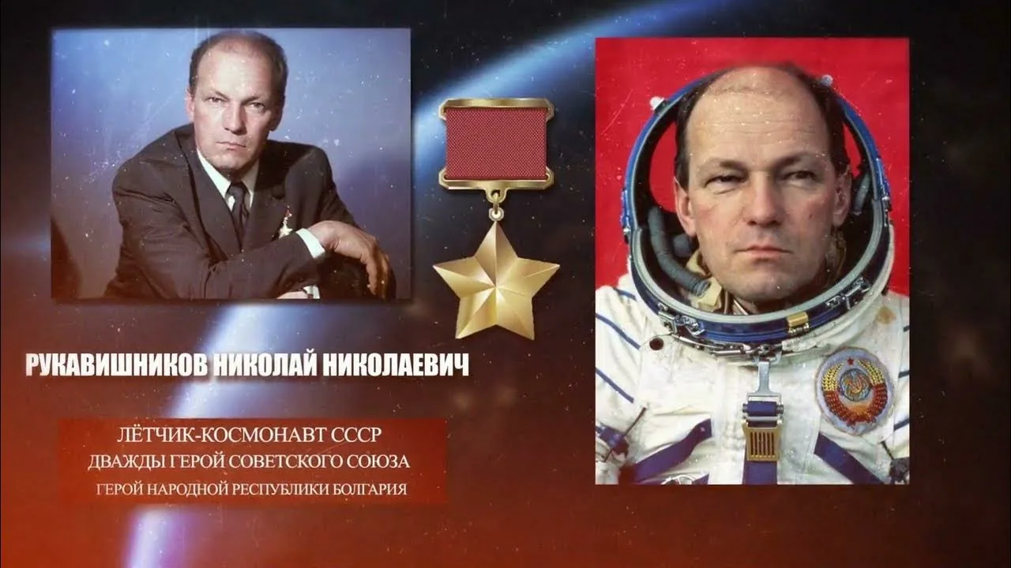

Slide 3
Полёт на «Союзе‑16» (декабрь 1974). Вместе с Анатолием Филипченко провёл полёт, в ходе которого отрабатывались системы для совместного советско‑американского проекта «Союз – Аполлон». Командир «Союза‑33» (апрель 1979). Стал первым гражданским инженером, назначенным командиром космического корабля. Рукавишников проявил исключительное самообладание – экипаж благополучно вернулся на Землю, избежав катастрофы.

Slide 4
Классная работа
Свойства функций.
Подготовка к ОГЭ

Slide 5
«Урок успеха. Знаю, Умею, Хочу…»

Slide 6
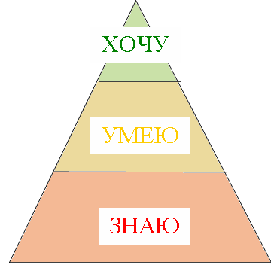
Ситуация успеха – некий взлет для человека, своеобразный прыжок на высшую ступень!
«Урок успеха. Знаю, Умею, Хочу…»

Slide 7
Вопрос 1.
Что означает исследовать функцию,
прочитать график функции?
«Урок успеха. Знаю, Умею, Хочу…»

Slide 8









1)
2)
0
1
0
1
Не является функцией.
Является функцией.
Вопрос 2. Является ли графиком
функции фигура?

Slide 9
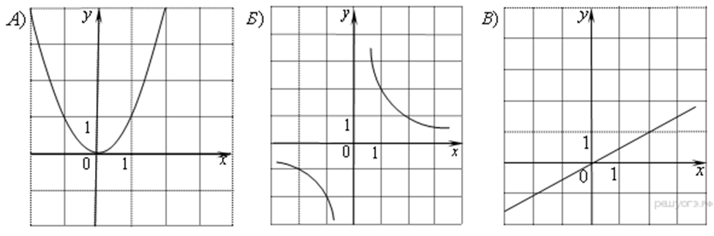
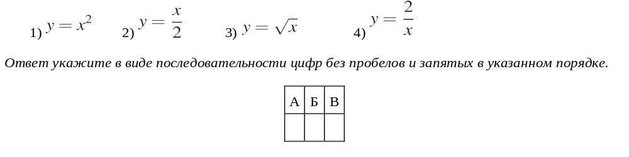
Установить соответствие
1
4
2

Slide 10
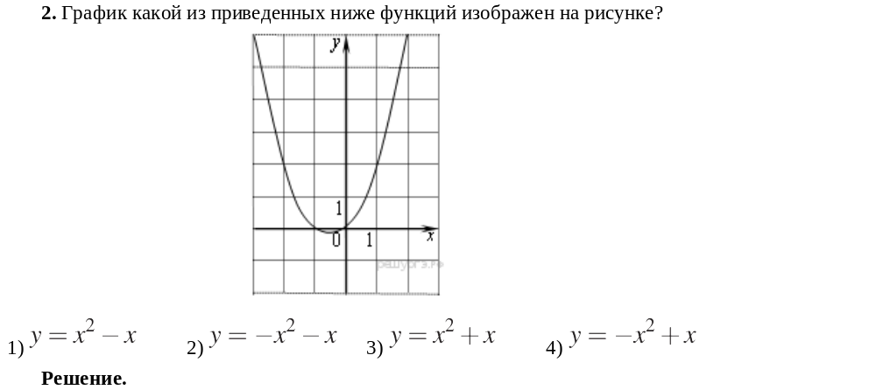
Установить соответствие
3

Slide 11
Вопрос 4.
Как по графику определить возрастание и убывание функции?
«Урок успеха. Знаю, Умею, Хочу…»

Slide 12
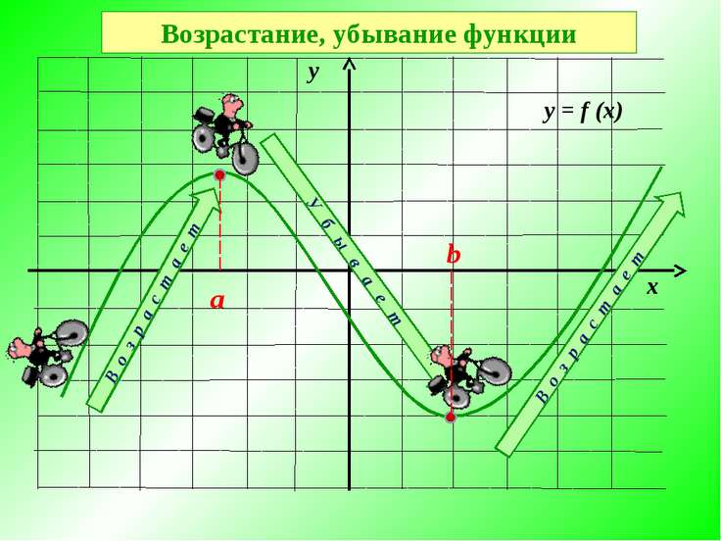
«Урок успеха. Знаю, Умею, Хочу…»

Slide 13
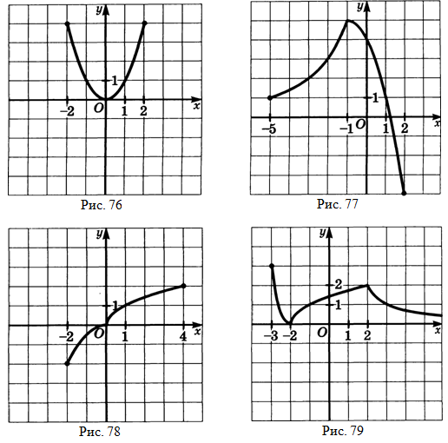
«Урок успеха. Знаю, Умею, Хочу…»

Slide 14
Вопрос 5. По графику функции найдите промежутки ее возрастания.
7
6
5
4
3
2
1
ПОДУМАЙ!
1
[–4;+ )
8
ВЕРНО!
-7 -6 -5 -4 -3 -2 -1
1 2 3 4 5 6 7
-1
-2
-3
-4
2
[–1;+ )
8
ПОДУМАЙ!
3
(– ;–1]
8
4
[–3; 1]
ПОДУМАЙ!

Slide 15
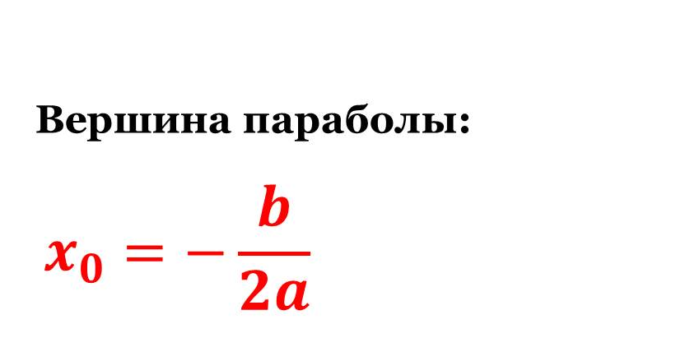
Вопрос 6.
Назовите формулу нахождения абсциссы вершины параболы?
«Урок успеха. Знаю, Умею, Хочу…»

Slide 16
Тест по теме
«Графики функций»

Slide 17
Ответы:
Вариант 1:
№1. А – 3; Б – 1; В – 2
№2. 3
№3. 23
Вариант 2:
№1. А – 1; Б – 3; В – 2
№2. 1
№3. 23
«Урок успеха. Знаю, Умею, Хочу…»

Slide 18

ФИЗМИНУТКА

Slide 19
Линейная функция
k > 0, b < 0

Slide 20
Линейная функция
k = 0, b = 0

Slide 21
Линейная функция
k < 0, b > 0

Slide 22
Линейная функция
k > 0, b >0

Slide 23
Квадратичная функция
а > 0, D < 0

Slide 24
Квадратичная функция
а > 0, D > 0

Slide 25
Квадратичная функция
a < 0, D > 0

Slide 26



Slide 27
Профессия | Где применяются знания о функциях и графиках | Конкретный пример применения
Космонавт | Расчёт траекторий, анализ показаний приборов, управление кораблём | При стыковке космического корабля нужно точно рассчитать траекторию (используются квадратичные функции), определить скорость сближения (линейные функции) и момент контакта
Инженер-конструктор | Проектирование ракет и космических аппаратов | При расчёте траектории взлёта используются функции зависимости высоты от времени, а при проектировании корпуса – функции прочности материалов
Оператор наземной станции | Мониторинг полётов | Анализируются графики скорости, высоты, температуры и других параметров в реальном времени
Астрофизик | Изучение космических объектов | Применяются функции для описания движения планет, звёзд, галактик

Slide 28
Спасибо вам за отличную работу на уроке!
Урок окончен. До свидания!
«Урок успеха. Знаю, Умею, Хочу…»

